Slide 1
Машина Тьюринга практика

Slide 2
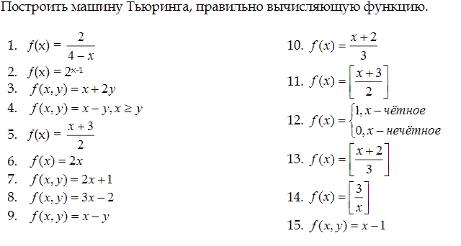
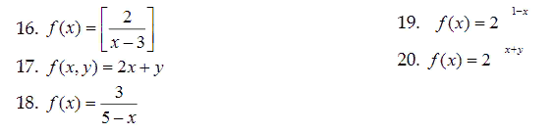

Slide 3
1.1 A={a,b,c}. Приписать слева к слову P символ b (P -.>bP).
1.2 A={a,b,c}. Приписать справа к слову P символы bc (P -> Pbc).
1.3 A={a,b,c}. Заменить на a каждый второй символ в слове P.
1.4 A={a,b,c}. Оставить в слове P только первый символ (пустое слово не менять).
1.5 A={a,b,c}. Оставить в слове P только последний символ (пустое слово не менять).
1.6 A={a,b,c}. Определить, является ли P словом ab. Ответ (выходное слово): слово ab, если является, или пустое слово иначе.
1.7 A={a,b,c}. Определить, входит ли в слово P символ a. Ответ: слово из одного символа a (да, входит) или пустое слово (нет).
1.8 A={a,b,c}. Если в слово P не входит символ a, то заменить в P все символы b на с, иначе в качестве ответа выдать слово из одного символа a.

Slide 4
1.9 A={a,b,0,1}. Определить, является ли слово P идентификатором (непустым словом, начинающимся с буквы). Ответ: слово a (да) или пустое слово (нет).
1.10 A={a,b,0,1}. Определить, является ли слово P записью числа в двоичной системе счисления (непустым словом, состоящем только из цифр 0 и 1). Ответ: слово 1 (да) или слово 0.
1.11 A={0,1}. Считая непустое слово P записью двоичного числа, удалить из него незначащие нули, если такие есть.
1.12 A={0,1}. Для непустого слова P определить, является ли оно записью степени двойки (1, 2, 4, 8, …) в двоичной системе счисления. Ответ: слово 1 (является) или слово 0.
1.13 A={0,1,2,3}. Считая непустое слово P записью числа в четверичной системе счисления, определить, является оно чётным числом или нет. Ответ: 1 (да) или 0.
1.14 A={0,1}. Считая непустое слово P записью числа в двоичной системе, получить двоичное число, равное учетверенному числу P (например: 101 -> 10100).

Slide 5
1.15 A={0,1}. Считая непустое слово P записью числа в двоичной системе, получить двоичное число, равное неполному частному от деления числа P на 2 (например: 1011 -> 101).
1.16 A={a,b,c}. Если P – слово чётной длины (0, 2, 4, …), то выдать ответ a, иначе – пустое слово.
1.17 A={0,1,2}. Считая непустое слово P записью числа в троичной системе счисления, определить, является оно чётным числом или нет. Ответ: 1 (да) или 0. (Замечание: в чётном троичном числе должно быть чётное количество цифр 1.)
1.18 A={a,b,c}. Пусть P имеет нечётную длину. Оставить в P только средний символ.
1.19 A={a,b,c}. Если слово P имеет чётную длину, то оставить в нём только левую половину.
1.20 A={a,b,c}. Приписать слева к непустому слову P его первый символ.
1.21 A={a,b}. Для непустого слова P определить, входит ли в него ещё раз его первый символ. Ответ: a (да) или пустое слово.

Slide 6
1.22 A={a,b}. В непустом слове P поменять местами его первый и последний символы.
1.23 A={a,b}. Определить, является P палиндромом (перевёртышем, симметричным словом) или нет. Ответ: a (да) или пустое слово.
1.24 A={a,b}. Заменить в P каждое вхождение a на bb.
1.25 A={a,b,c}. Заменить в P каждое вхождение ab на c.
1.26 A={a,b}. Удвоить слово P (например: abb -> abbabb).
1.27 A={a,b}. Удвоить каждый символ слова P (например: bab -> bbaabb). 1.28 A={a,b}. Перевернуть слово P (например: abb -> bba).
1.29 A={0,1}. Считая непустое слово P записью двоичного числа, получить это же число, но в четверичной системе. (Замечание: учесть, что в двоичном числе может быть нечётное количество цифр.)
1.30 A={0,1,2,3}. Считая непустое слово P записью числа в четверичной системе счисления, получить запись этого числа в двоичной системе.

Slide 7
1.31 A={0,1,2}. Считая непустое слово P записью положительного числа в троичной системе счисления, выполнить действие: а) увеличить это число на 1; б) уменьшить это число на 1; в) умножить это число на 2; г) разделить это число на 2 (с отбрасыванием остатка); д) найти остаток от деления на 2.
1.32 A={ | }. Считая слово P записью числа в единичной системе счисления, получить запись этого числа в троичной системе. (Рекомендация: следует в цикле удалять из «единичного» числа по палочке и каждый раз прибавлять 1 к троичному числу, которое вначале положить равным 0.)
1.33 A={0,1,2}. Считая непустое слово P записью числа в троичной системе счисления, получить запись этого числа в единичной системе.
1.35 A={ | }. Считая слово P записью числа в единичной системе, определить, является ли это число степенью 3 (1, 3, 9, 27, …). Ответ: пустое слово, если является, или слово из одной палочки иначе.

Slide 8
1.36 A={ | }. Считая слово P записью числа n в единичной системе, получить в этой же системе число 2n.
1.37 A={ | }. Пусть слово P является записью числа 2n (n=0, 1, 2, …) в единичной системе. Получить в этой же системе число n.
1.38 Пусть P имеет вид Q+R, где Q и R – непустые слова из символов 0, 1 и 2. Трактуя Q и R как записи чисел в троичной системе счисления (возможно, с незначащими нулями), выдать в качестве ответа запись суммы этих чисел в той же троичной системе.
1.39 Пусть P имеет вид Q–R, где Q и R – непустые слова из символов 0, 1 и 2. Трактуя Q и R как записи чисел в троичной системе счисления (возможно, с незначащими нулями) и считая, что Q>=R, выдать в качестве ответа запись разности этих чисел в той же троичной системе.
1.40 Пусть P имеет вид Q=R, где Q и R – любые слова из символов a и b. Выдать ответ a, если слова Q и R одинаковы, и пустое слово иначе.

Slide 9
1.41 Пусть P имеет вид Q=R, где Q и R – непустые слова из символов 0 и 1. Трактуя Q и R как записи двоичных чисел (возможно, с незначащими нулями), выдать в качестве ответа слово 1, если эти числа равны, и слово 0 иначе.
1.42 Пусть P имеет вид Q>R, где Q и R – непустые слова из символов 0 и 1. Трактуя Q и R как записи двоичных чисел (возможно, с незначащими нулями), выдать в качестве ответа слово 1, если число Q больше числа R, и слово 0 иначе.
1.43 A={(, )}. Определить, сбалансировано ли слово P по круглым скобкам. Ответ: Д (да) или Н (нет).
1.44 A={a,b}. Если в P символов a больше, чем символов b, то выдать ответ a, если символов a меньше символов b, то выдать ответ b, а иначе в качестве ответа выдать пустое слово.

